Slide 1
Secretaria de Estado de Saúde Pública (SESAP)
Coordenadoria de Gestão do Trabalho e Educação na Saúde
Gestão do Trabalho e da Educação na Saúde do Rio Grande do Norte
Natal/RN, Maio de 2024
Salvador/BA, 05/10/2023.

Slide 2
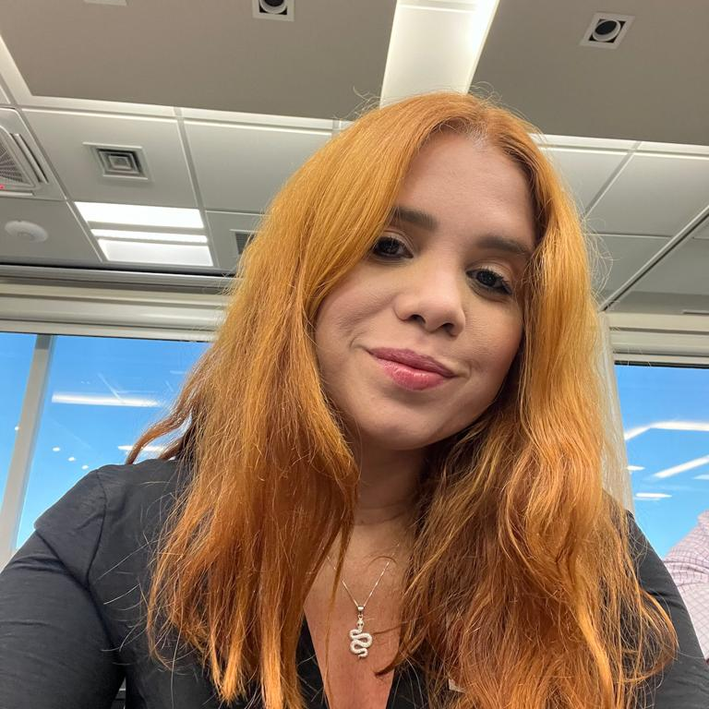
Avânia Dias de Almeida,
Mestre em Gestão, Trabalho, Educação e Saúde pela UFRN (2023), Especialista em Saúde Pública pela UFRN (2020), Especialista em Administração Pública pela UFRN (2017), Graduada em Administração Pública pela UFRN (2014).
No momento atuando como Coordenadora da Gestão do Trabalho e da Educação na Saúde na Secretaria de Estado da Saúde Pública do Rio Grande do Norte. Na SESAP/RN colaborou também como Subcoordenadora de Informação da Gestão do Trabalho e Educação (CGTES) e Subcoordenadora Desenvolvimento e Acompanhamento das Programações de Saúde (DPLAN).
Ainda no âmbito estadual, esteve como Assessora Técnica referência em Atenção Primária aos municípios do RN, e como Apoiadora Regional da V Região de Saúde (Trairí/Potengi), ambas experiências através do Conselho de Secretários Municipais de Saúde do Rio Grande do Norte (COSEMS/RN).
Trabalha com tutoria à distância, supervisão de tutoria e docência em projetos de formação vinculados ao Ministério da Saúde, CONASEMS, FAURGS e Escola de Saúde Pública do RN.
Em âmbito municipal, atuou como Coordenadora Geral da Secretaria Municipal de Saúde do Município de Currais Novos/RN na qual respondia pela Secretaria Adjunta de Administração e Finanças (2015 a 2017).
Na sua trajetória até aqui pode trabalhar em conjunto com a universidades e fundações em diversos projetos de extensão e pesquisa, três deles registrados no Instituto Nacional da Propriedade Industrial.
Colabora como membro da Comissão de Integração Ensino-Serviço, do Conselho Estadual de Saúde, da Câmara Técnica da Gestão do Trabalho e da Educação na Saúde do CONASS, e coordena a Mesa Estadual de Negociação Permanente do SUS no RN. Tem experiência na área de Planejamento e Avaliação do Sistema Único de Saúde.

Slide 3
Gestão do Trabalho e da Educação na Saúde
É inegável que ainda enfrentamos desafios na área da saúde, como problemas organizacionais persistentes na gestão do trabalho, instabilidade entre oferta e demanda, precarização do trabalho, falta de profissionais em regiões mais remotas do país e a terceirização dos serviços (...), como destacado por Machado (2018).
[..]faz-se mister uma competente educação na saúde, como diretriz para a qualidade do cuidado, devendo esta ser pautada com base nos determinantes sociais da saúde, nas necessidades da população e de grupos vulneráveis, no perfil epidemiológico locorregional, com vivências teórico-práticas voltadas para a realidade local,e com um currículo que permita a inserção do estudante de graduação em cenários de práticas, desde o primeiro semestre da universidade (MACHADO, 2018).
Problemas organizacionais
Precarização do Trabalho
Necessidade de avanço das estruturas
A subjetividade do trabalho em saúde
Indissociabilidade das áreas
Formação
Qualidade no cuidado

Slide 4
Gestão do Trabalho e da Educação na Saúde
As transformações dos anos 90, o início das discussões sobre princípios e diretrizes na 10º CNS, em 2003 a aprovação de NOBRH-SUS “Os Princípios e Diretrizes para a Norma Operacional Básica de Recursos Humanos para o SUS (NOB/RH–SUS)” como Política Nacional de Gestão do Trabalho e da Educação em Saúde, no âmbito do SUS (BRASIL, 2003; BRASIL, 2011).
Secretaria Nacional de Gestão do Trabalho e da Educação na Saúde (SGTES/MS) - 2003
Coordenadoria da Gestão do Trabalho e Educação na Saúde (CGTES/SESAP/RN) - 2020
Congelamento e sucateamento das políticas de saúde - 2016 a 2022
Retomada da Agenda do Trabalhador - 2023
“Trabalhadores do SUS: São todos aqueles que realizam ações e exercem as suas atividades ou funções em serviços públicos de saúde e em serviços de saúde privados, conveniados e contratados pelo SUS”

Slide 5
PASSOS QUE DEMOS ATÉ AQUI…
Relatório final da 12ª CNS (2003)
A gestão do trabalho e da educação na saúde é uma competência constitucional e legal dos gestores do SUS (...) Saúde se faz com gente. Gente que cuida de gente, respeitando-se as diferenças de gênero, étnico-raciais e de orientação sexual. Por isso, os trabalhadores não podem ser vistos como mais um recurso na área de Saúde. As mudanças no modelo de atenção dependem da adesão dos profissionais de saúde e da qualidade do seu trabalho. Por sua vez, adesão e qualidade dependem das condições de trabalho e da capacitação para o seu exercício, com remuneração justa.(BRASIL, 2004a, p. 115)
20 anos depois?

Slide 6
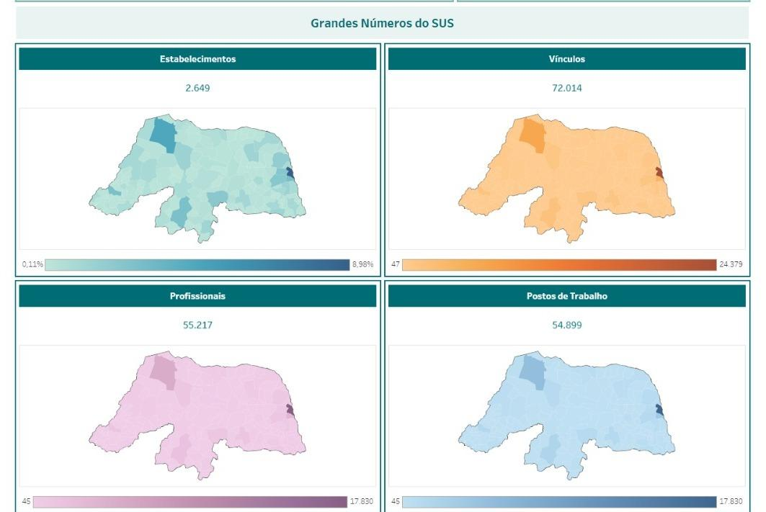
Força de Trabalho do SUS RN (CIEGES/CONASS)
2,6 mil estabelecimentos
72 mil vínculos
55 mil profissionais
54,9 mil postos de trabalho

Slide 7
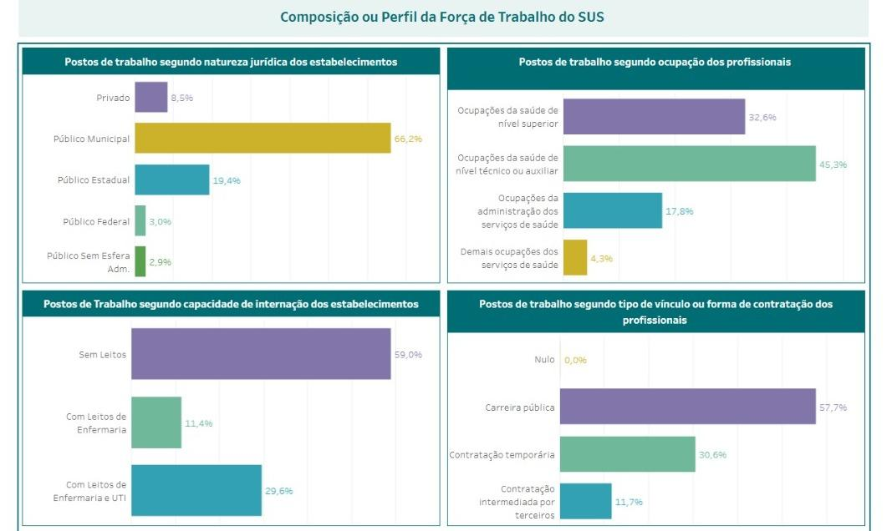
Força de Trabalho do SUS RN (CIEGES/CONASS)
66% públicos municipais
19,5% público estadual
45% FT é nível médio ou auxiliar
57% com carreira pública
46% atividades ambulatoriais

Slide 8
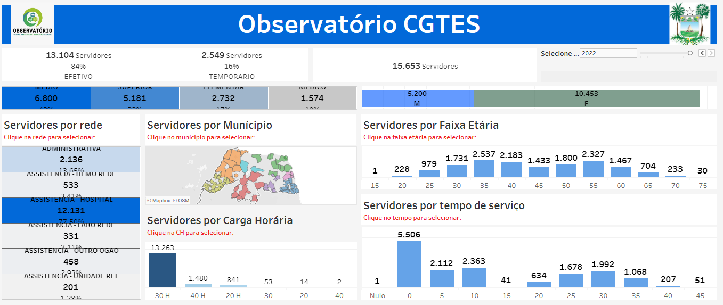
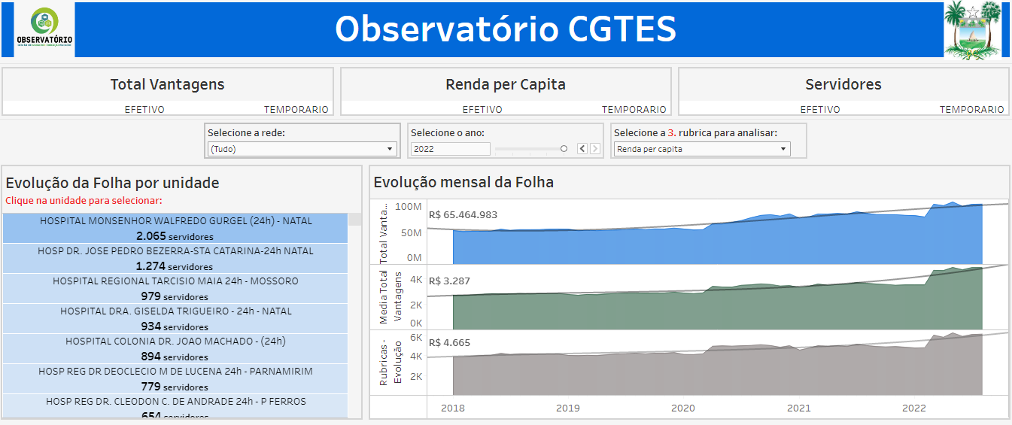
Força de Trabalho da SESAP RN
Mais de 15 mil servidores efetivos e temporários
66,85% são mulheres
65% chefias são ocupadas por mulheres
Unidades Hospitalares

Slide 9
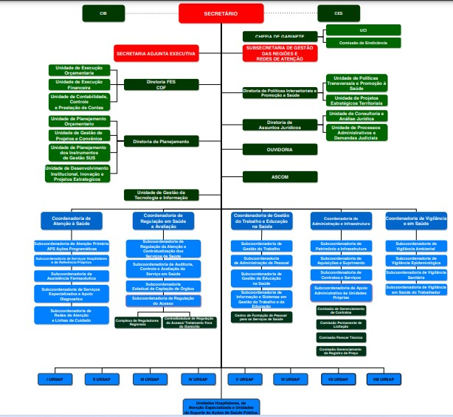
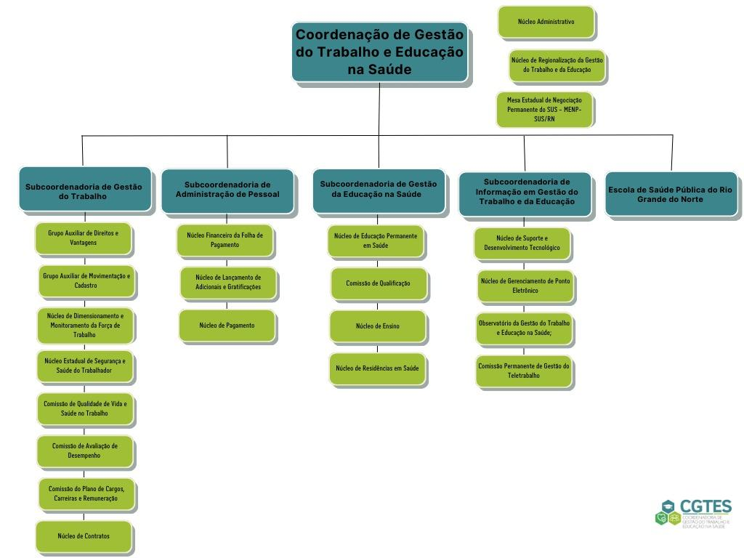
Estrutura Organizacional da CGTES/RN

Slide 10
SUBCOORDENADORIA DE GESTÃO DO TRABALHO
Três grandes eixos:
Direitos, Vantagens e Cadastros
Provimento de Pessoal
Segurança e Saúde do Trabalhador e Qualidade de Vida no Trabalho
Dois grandes instrumentos:
Decreto Estadual nº 21.518/2010.
Lei Complementar nº 694/2022 e Lei Complementar nº 718/2022.

Slide 11
Caminho do Servidor: A História de Maria
Chegou na SESAP?
Nomeação no DOE
Entrega dos documentos
Termo de Posse
TrIlha de Saberes
RH Unidade:
Escala Avaliação de Desempenho
Ponto Eletrônico
Está TRABALHANDO? Ações de Qualidade de Vida
1
3
5
2
4
6
Vai trabalhar aonde?
Lotação
ADOECEU?
Atendimento no NASST, pautado nas diretrizes do NESST.
Cumpriu os requisitos?
Progressão, com base no PCCR.

Slide 12
SUBCOORDENADORIA ADMINISTRAÇÃO DE PESSOAL
Estrutura da Subcoordenadoria de Administração Pessoal - SUAP:
Núcleo Financeiro da Folha de Pagamento;
Núcleo de Lançamento de Adicionais e Gratificações;
Núcleo de Pagamento.

Slide 13
SUBCOORDENADORIA DE INFORMAÇÃO
Descentralização do acesso à informação para a Gestão.

Slide 14
SUBCOORDENADORIA DE GESTÃO DA EDUCAÇÃO EM SAÚDE
Contrapartidas Institucionais
Projetos de Inovação
‹#›

Slide 15
ESCOLA DE SAÚDE PÚBLICA DO RN

Slide 16
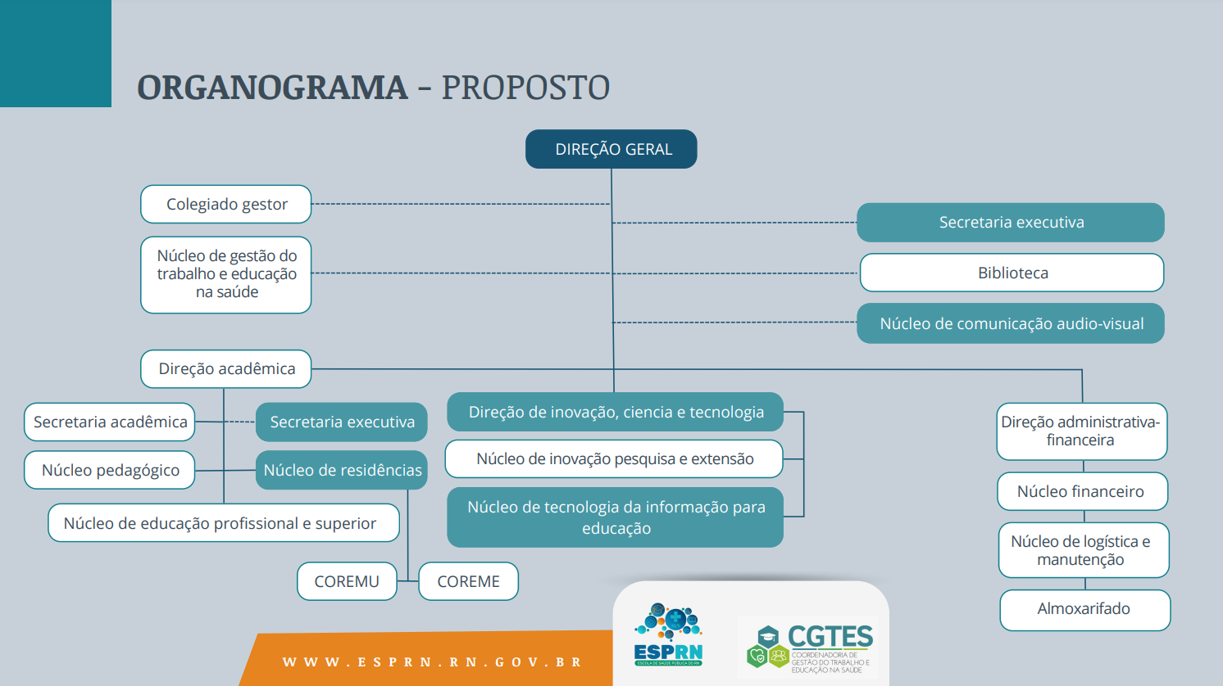
ESCOLA DE SAÚDE PÚBLICA DO RN

Slide 17
NOVOS CONTEXTOS…
CONFERÊNCIA NACIONAL DA GESTÃO DO TRABALHO E EDUCAÇÃO NA SAÚDE
Pactuação do CES/RN do formato Regional e Estadual
PROGRAMA DE EQUIDADE DE GÊNERO, RAÇA, ETNIA E VALORIZAÇÃO DA TRABALHADORA NO SUS
TRABALHO DECENTE, DIGNO, HUMANIZADO E DEMOCRÁTICO NO SUS

Slide 18
“Para navegar contra a corrente, é preciso condições raras: espírito de aventura, coragem, perseverança e paixão”. (Nise da Silveira)
Obrigada!
CONTATOS:
avaniadias@gmail.com
@avaniadiass

